Slide 1
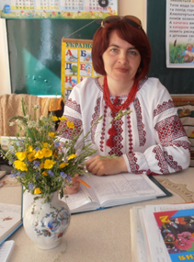
Бучацька ЗОШ І – ІІІ ст. №2
Вчитель образотворчого мистецтва та художньої культури
Стаж роботи – 23 роки
Вища кваліфікаційна категорія
Звання –
«вчитель – методист»
Пастернак Оксана Михайлівна

Slide 2
Проблема : “Естетичне виховання учнів засобами образотворчого мистецтва”.
Педагогічне кредо: “Успіхи моїх учнів та розкриття творчих здібностей – моє натхнення”.

Slide 3
Краса врятує світ
Вважаю:
головним завданням – є прищеплення любові учням до мистецтва з метою збагачення власного духовного світогляду
Стверджую:
що вивчення мистецтва є невід’ємна частина розвитку творчого потенціалу особистості дитини.

Slide 4
Жанрове розмаїття в образотворчому мистецтві

Slide 5
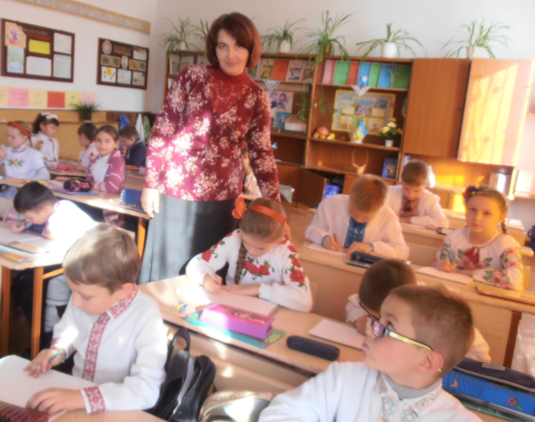
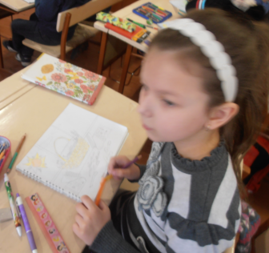
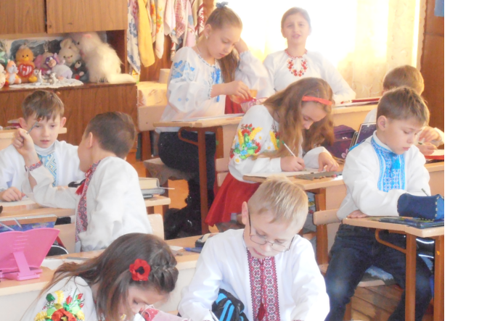
Виконання пасхального натюрморту , 3 клас.

Slide 6
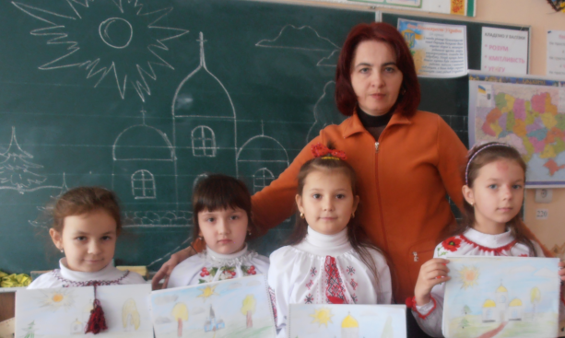
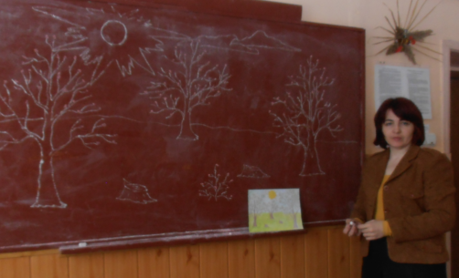
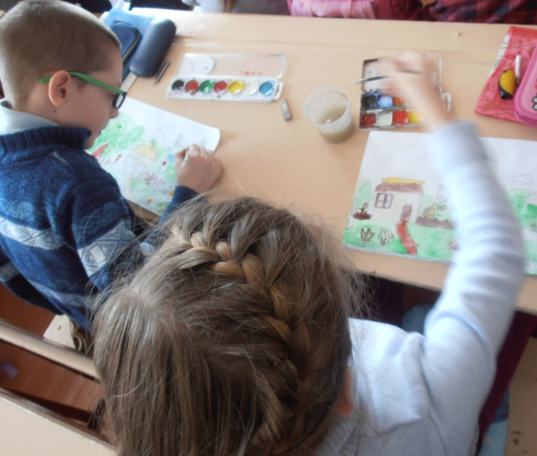
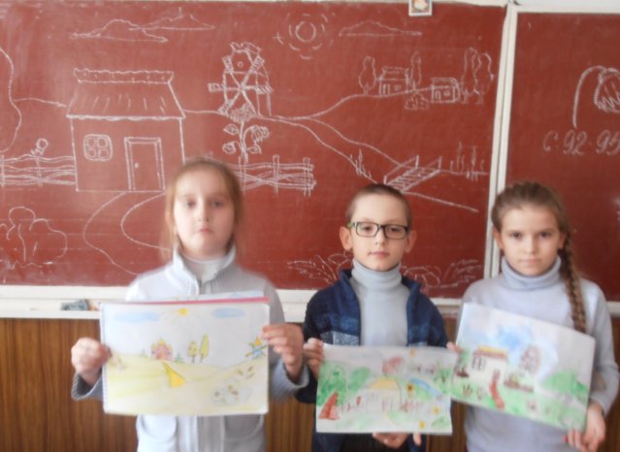
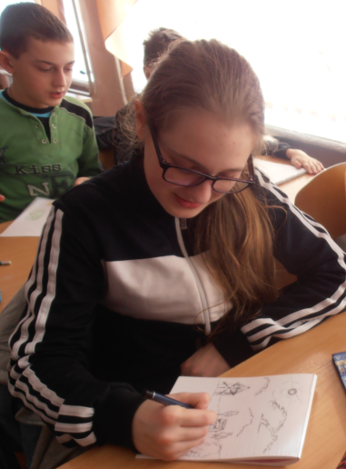
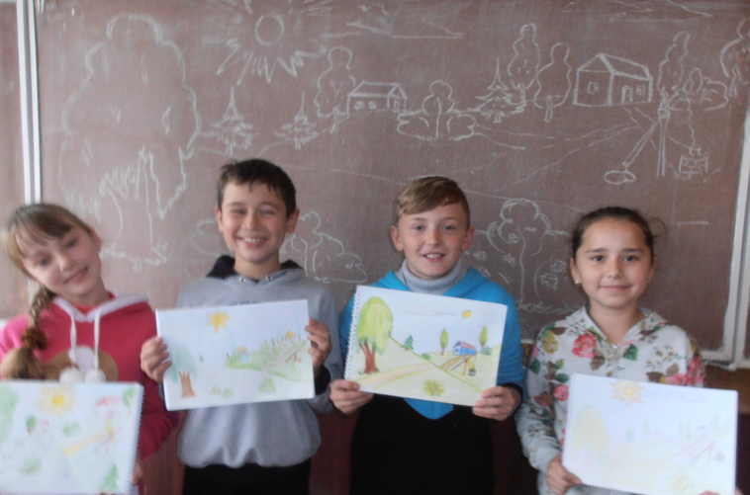
Виконання композицій «Україна – моя Батьківщина»

Slide 7
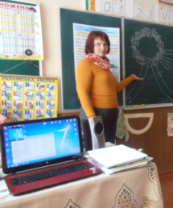
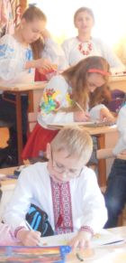
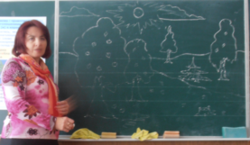
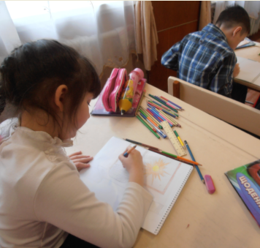
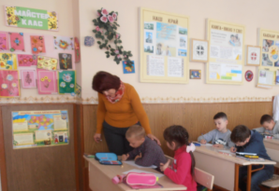
Використання ІКТ на уроках образотворчого мистецтва

Slide 8
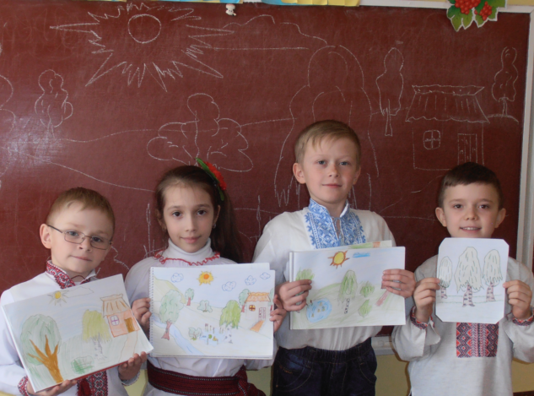
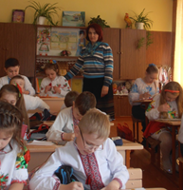
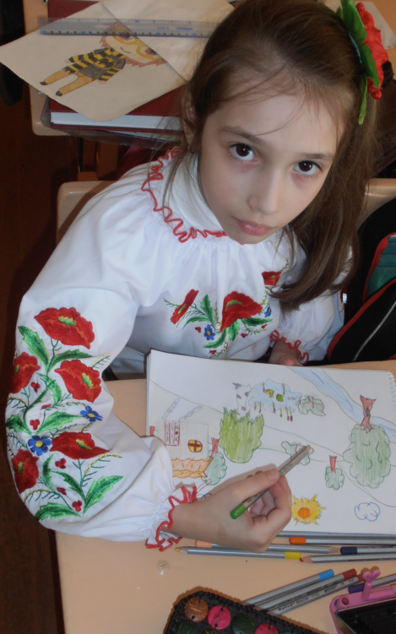
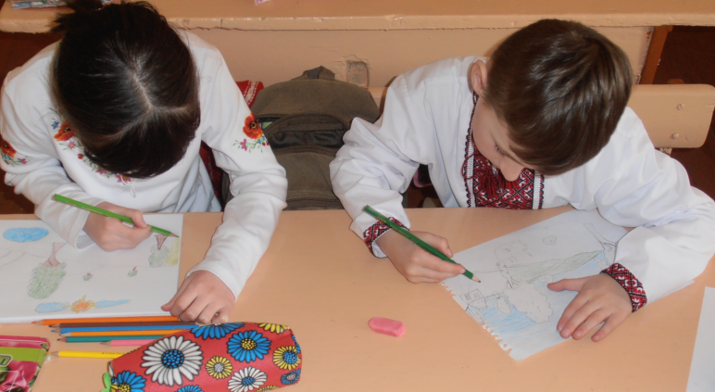
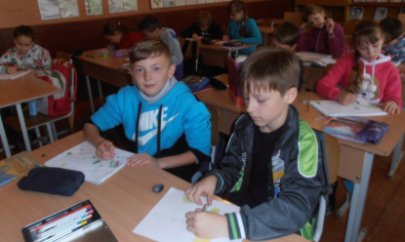
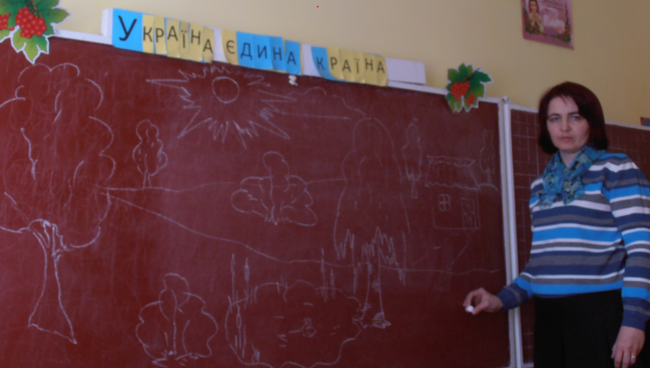
Різноманітні пейзажі на уроках образотворчого мистецтва

Slide 9
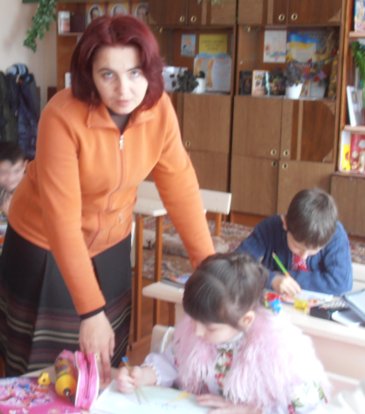
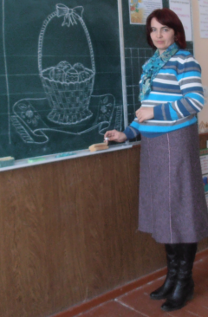
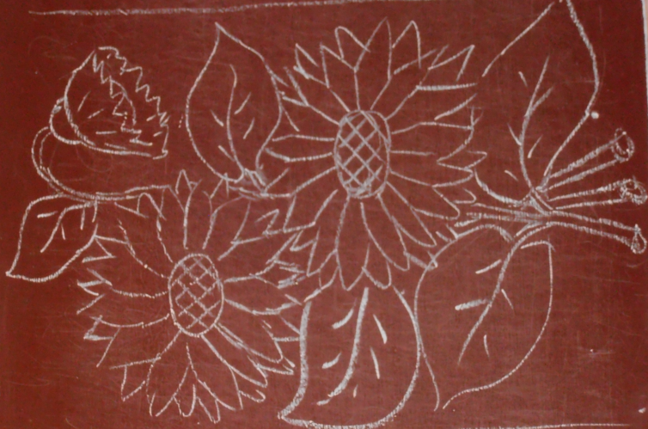
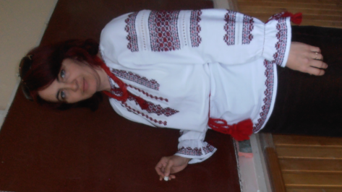
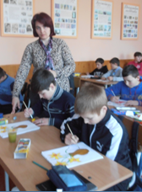
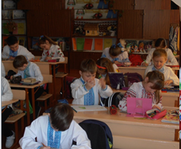
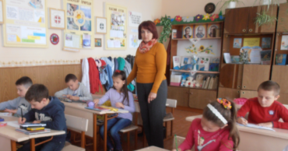
Натюрморт у різних видах мистецтва. 6 клас.

Slide 10
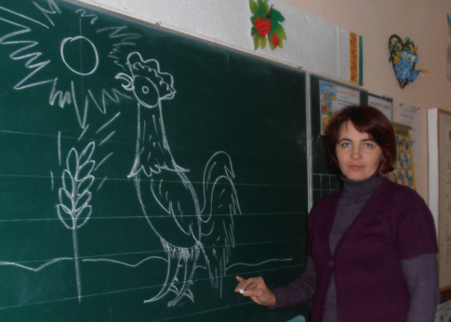
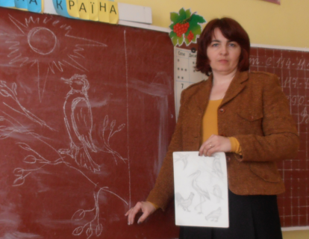
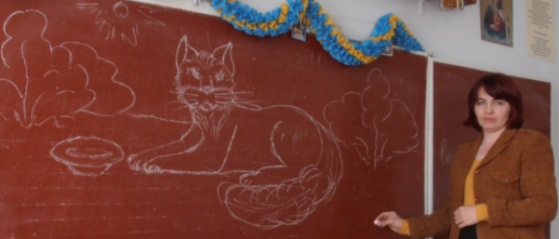
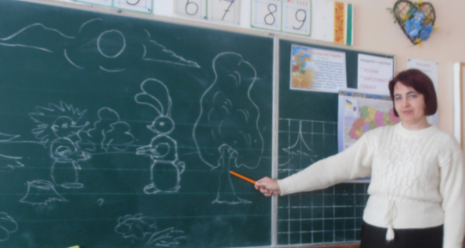
Виконання ілюстрацій до українських народних казок. 3 клас.

Slide 11
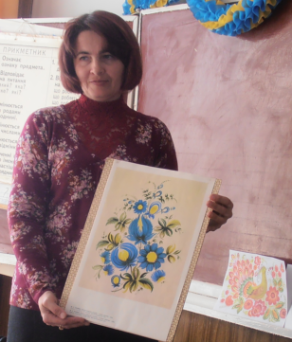
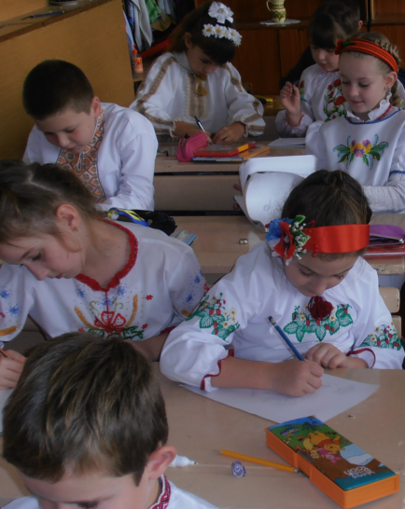
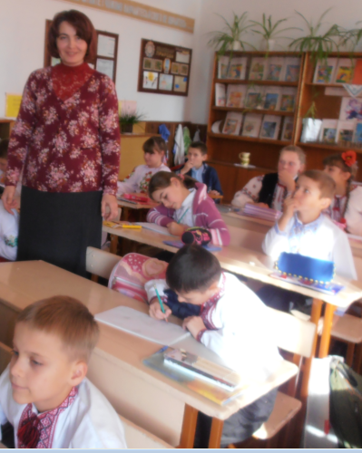
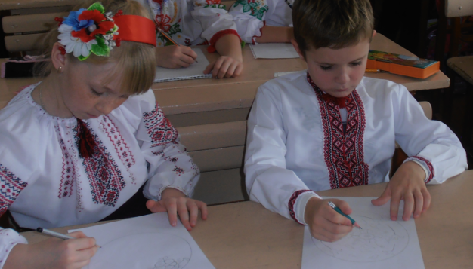
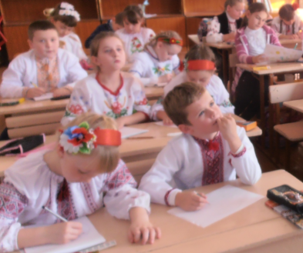
Виконання композиції «Казкова квітка Петриківки»

Slide 12
Найширше коло для творчості прекрасного – вільна праця на благо суспільства. Не кожен може писати вірші, малювати картини, грати в спектаклях. Але кожному відкрита можливість творчої праці. На мою думку, всі можуть і повинні навчитися розуміти і правильно відчувати справді прекрасне в усіх галузях життя.

Slide 13
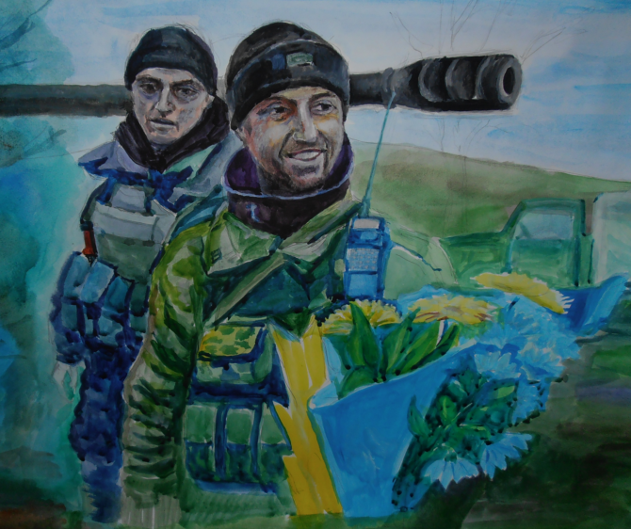
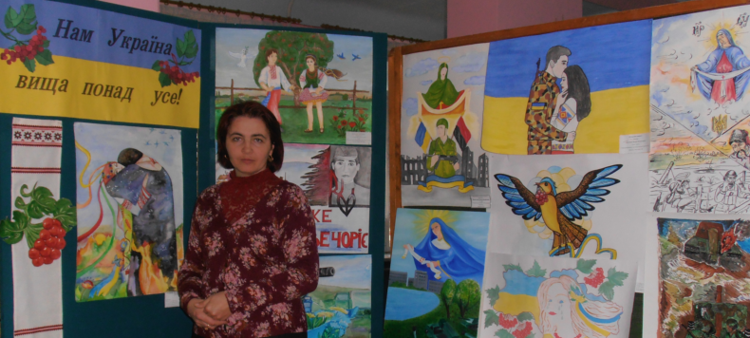
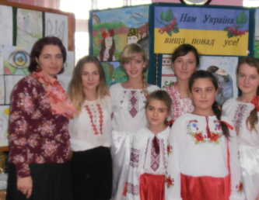
Районна виставка малюнків

Slide 14
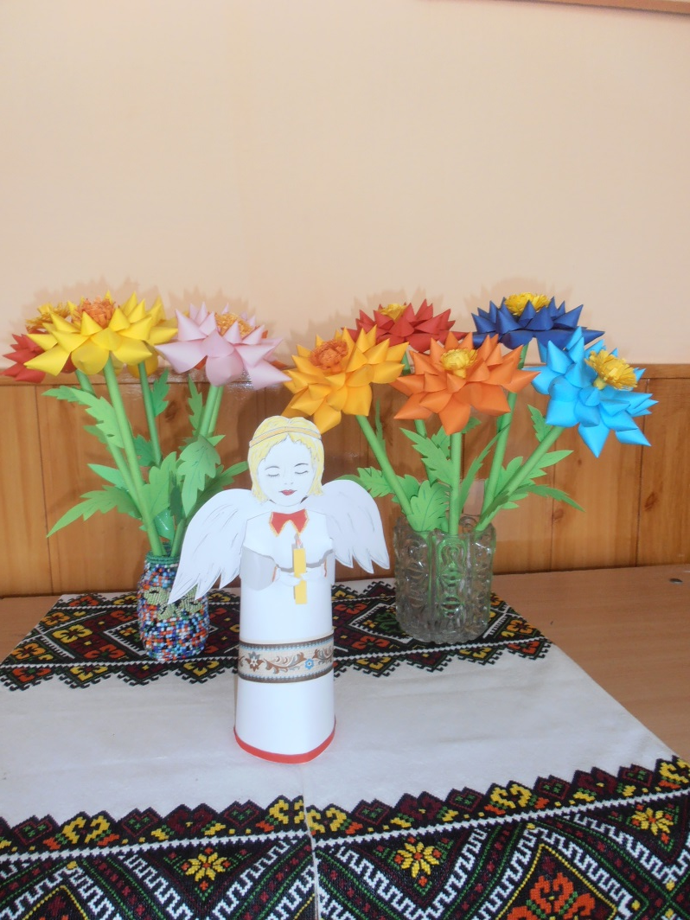
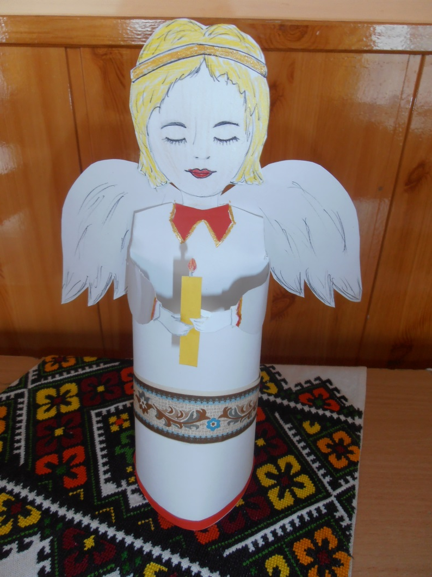
Роботи у техніці паперопластики. 3 клас.

Slide 15
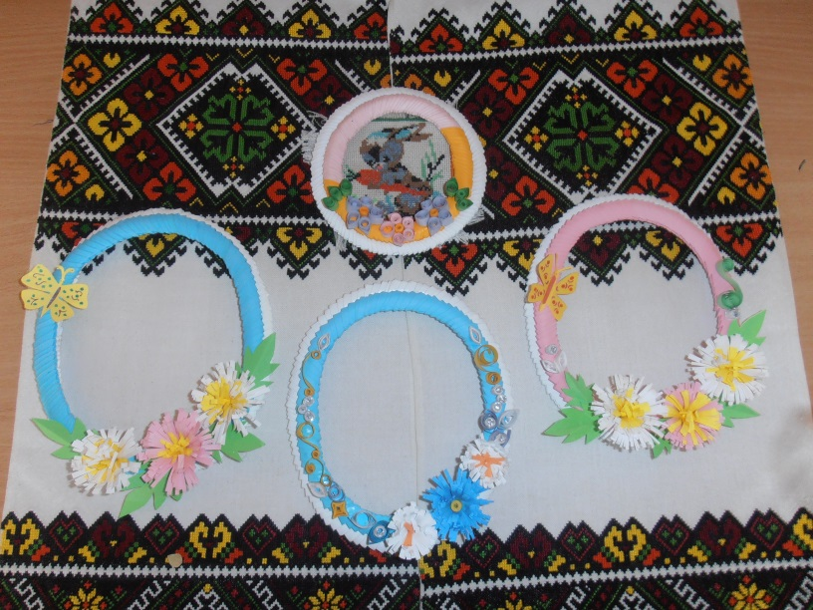
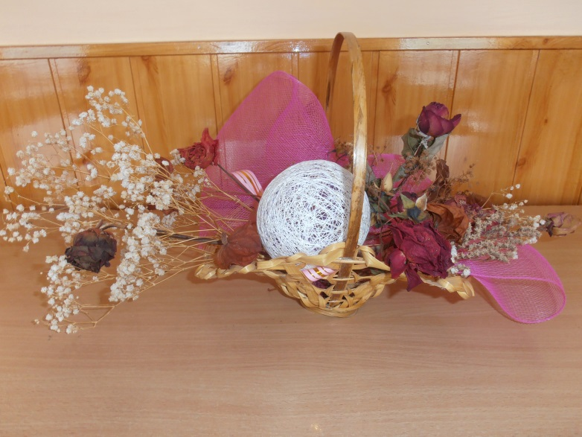
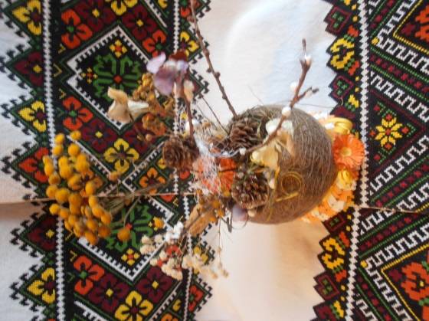
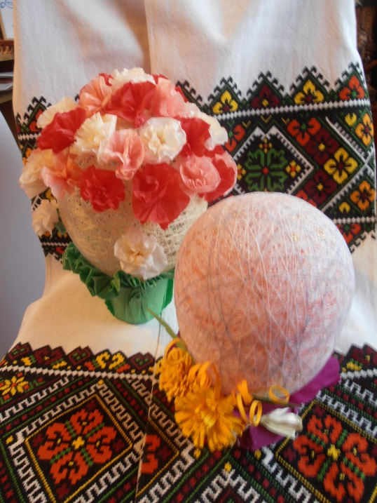
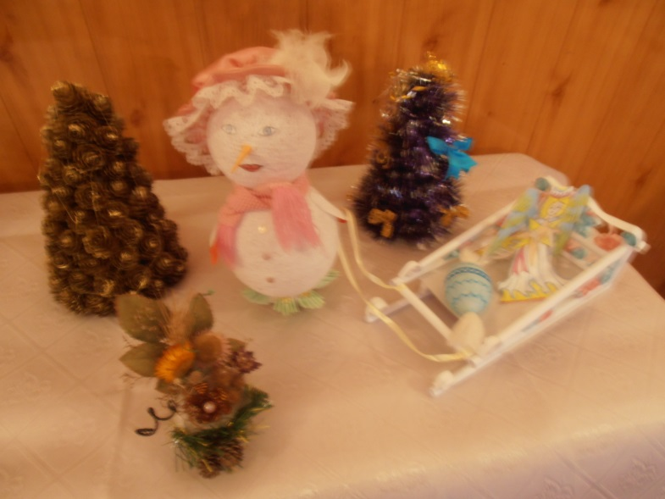
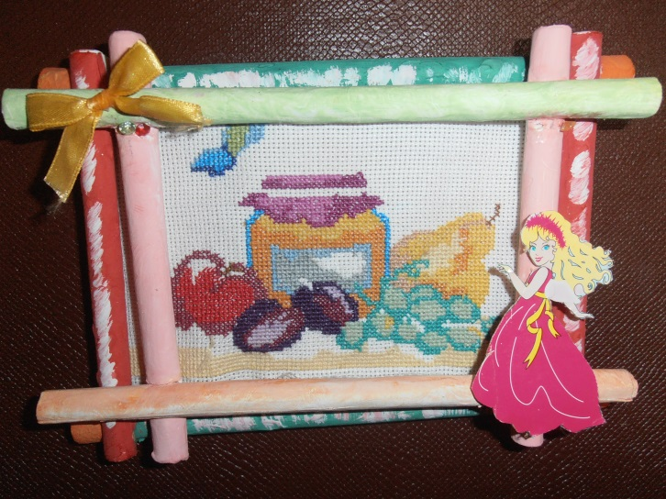
Виставка робіт студії «Образотворче мистецтво»

Slide 16
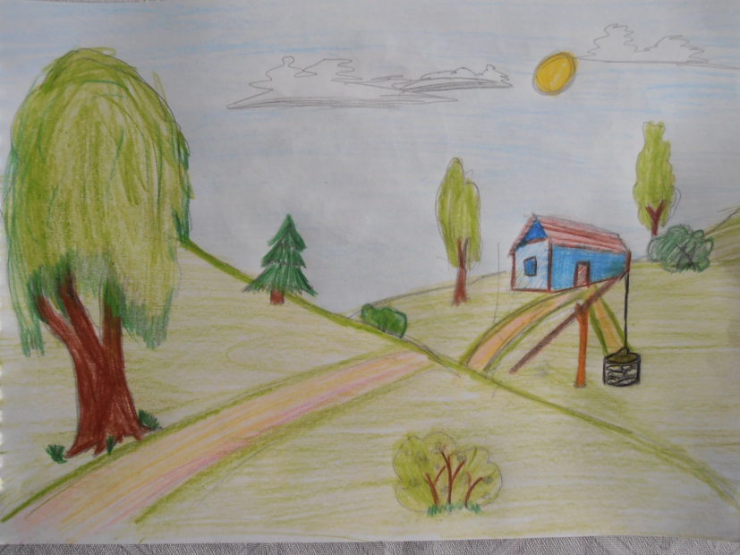
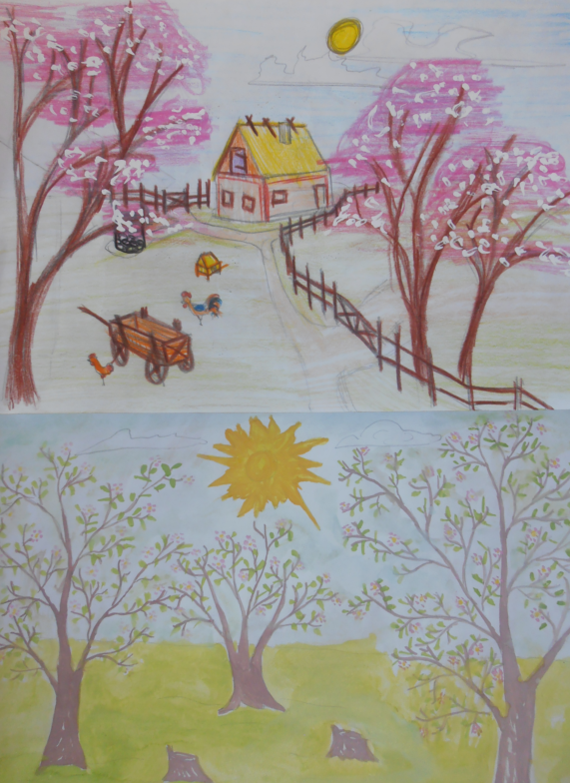
Дитячі пейзажі

Slide 17
Виставка робіт у техніці модульного орігамі

Slide 18
Методична робота
керівник районного методичного об'єднання вчителів образотворчого мистецтва
майстер-класи
відкриті уроки
презентації
виступи
конкурси
методичні об’єднання
розробка таблиць, схем, посібників, кросвордів.

Slide 19
Щоб вносити прекрасне в життя, потрібно багато знати, глибоко і тонко відчувати красу навколишньої природи, творчого ставлення до свого діла. Саме цю думку я стараюся прививати своїм учням на уроках образотворчого мистецтва, художньої культури та заняттях гуртка. І якщо вона допоможе дітям збагатити себе естетично, викличе у них інтерес до творчості, допоможе розібратися в деяких питаннях, які нас, без сумніву, хвилюють, то моя праця як вчителя не пропаде на марно.

